Slide 1
Ergonomide Risk Değerlendirme Yöntemleri

Slide 2
İçerik
MKİS hastalıkları risk faktörleri
RULA
REBA
OWAS

Slide 3
RULA
Rapid Upper Limb Assessment (McAtamney & Corlett, 1993)

Slide 4
Gözlemsel yöntem
Boyun ve üst ekstremitelerde duruş nedeni ile riski değerlendirmek
Oturmuş görevler için uygun
Nihai risk değerlendirme puanı hesaplama
Nihai puan büyüklüğü (1 ve 7 arasında)
Boyun, gövde, bacak , kombine kol / bilek riski
Kas-iskelet sistemine yüklenme nedeniyle riski
hesaplar..

Slide 5
Endüstrideki en popüler ergonomik değerlendirme araçlarından birisidir.
Kullanıcı dostudur,
Fakat grafikler kafa karıştırıcı olabilir
Tekrarlanan hareketler için riski belirlemek için
uygun değil
Hızlı ve güvenilir

Slide 6
RULA ergonomik değerlendirme aracı.
Görevlerde biyomekanik ve postural yük gereksinimleri göz önünde tutarak boyun,
gövde bacak ve üst ekstremiteleri değerlendirir.
Tek bir sayfa da çalışmada mümkün olup vücut duruşu, kuvvet ve tekrarı değerlendirmek için kullanılır.

Slide 7
Değerlendirmelerine dayanarak, puanlar boyun ve gövde için kol ve el bileği ve bölüm ve bölümünde her vücut bölgesi için girilir.
Her bölge için veri toplanır.
Form üzerinde tablolar da MKİSH risk düzeyini temsil eden tek puan üreten, risk faktörü
değişkenlerini derlemek için kullanılır.

Slide 8
RULA pahalı ekipmana ihtiyaç duymadan kolay kullanım için tasarlanmıştır.
Üst kol, alt kol, el bileği, boyun, gövdeyi değerlendirir.
RULA çalışmasını kullanarak değerlendirici
vücut bölgelerinin her biri için bir puan atar.

Slide 9
Her bölge için veri toplanır ,sonra form üzerinde tablolar yardımı toplanır .
İKİSH risk düzeyini temsil eden tek puan üreten, risk faktörü değişkenleri için kullanılır.

Slide 10
1-2 puan
Uzun süre tekrarlanan değilse duruş kabul edilebilir olduğunu gösterir.
3-4 puan
Daha fazla araştırma gereklidir ve
değişikliklerin gerekli olabileceğini belirtir.

Slide 11
5-6 puan
Araştırmalar, değişikliklerin kısa süre içinde yapılması gerektiğini göstermiştir..
7 puan ve üstü
Araştırmalar, değişikliklerin hemen yapılması gerektiğini göstermiştir.

Slide 12
A BÖLÜMÜ HESAPLAMASI

Slide 13
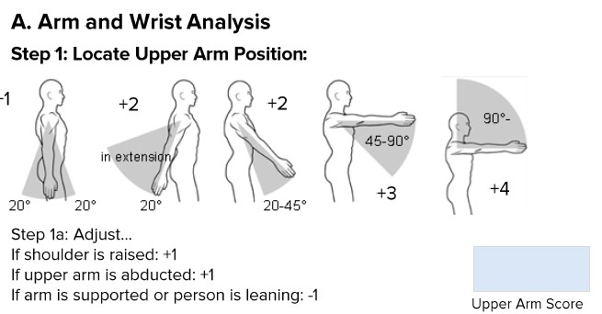
UYGULAMA –A BÖLÜMÜ HESAPLAMASI

Slide 14
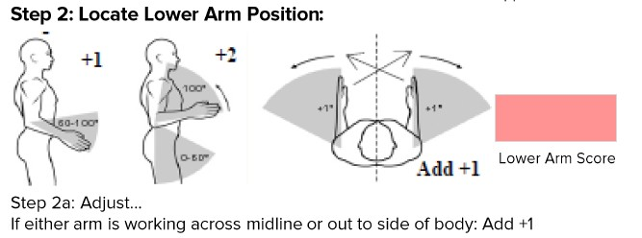

Slide 15
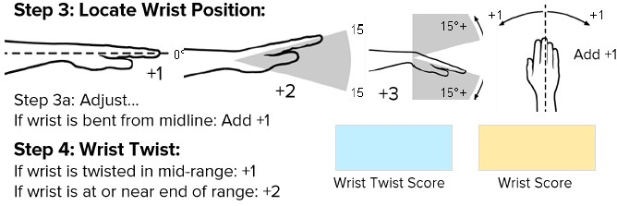

Slide 16
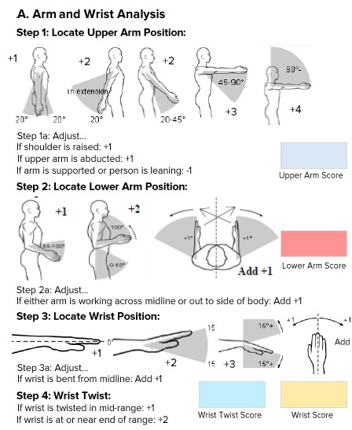
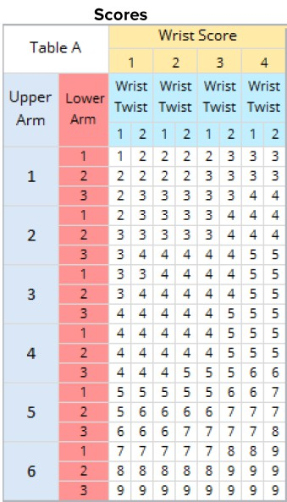
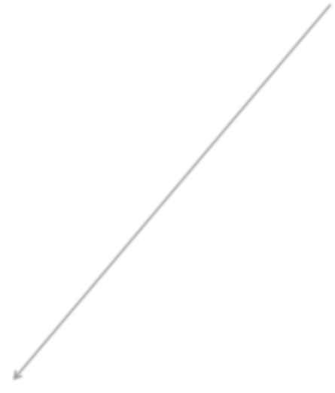
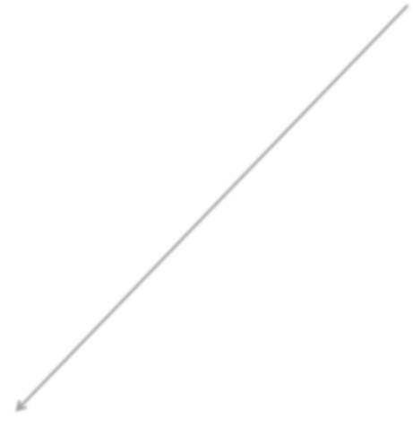



Slide 17



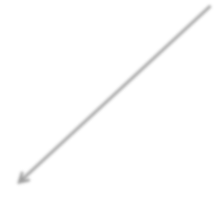

Yüksek düzeyde kuvvet, statik kas
hareketi 10 saniyenin altında
Orta düzeyde kuvvet , statik kas hareketi 1 dakikanın altında
Tablo A dan skoru hesapla
+
Kas kullanım
skorunu hesapla
+
İlave güç/yük
skoru hesapla
Düşük düzeyde kuvvet, statik kas hareketi 4 dakikanın altında
Uygulanan Kuvvet
Puan
<2 kg ve aralıklı yapılan iş
0
2-10 kg arası ve aralıklı yapılan iş
1
2-10 kg arası ve statik & yinelemeli iş
2
>10 kg ve aralıklı iş
2
>10 kg ve statik & yinelemeli
iş
3
Ani kuvvet uygulaması
3

Slide 18
B BÖLÜMÜ HESAPLAMASI

Slide 19
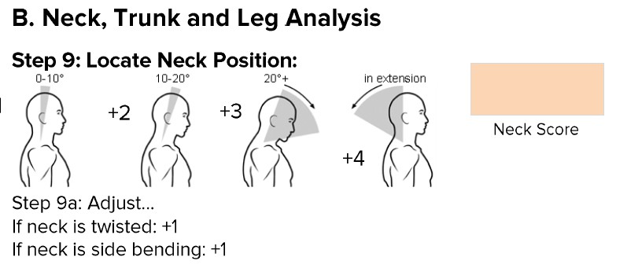

Slide 20
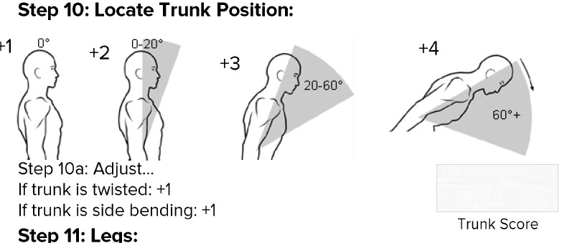

Slide 21

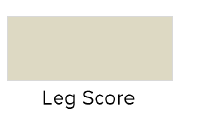

Slide 22
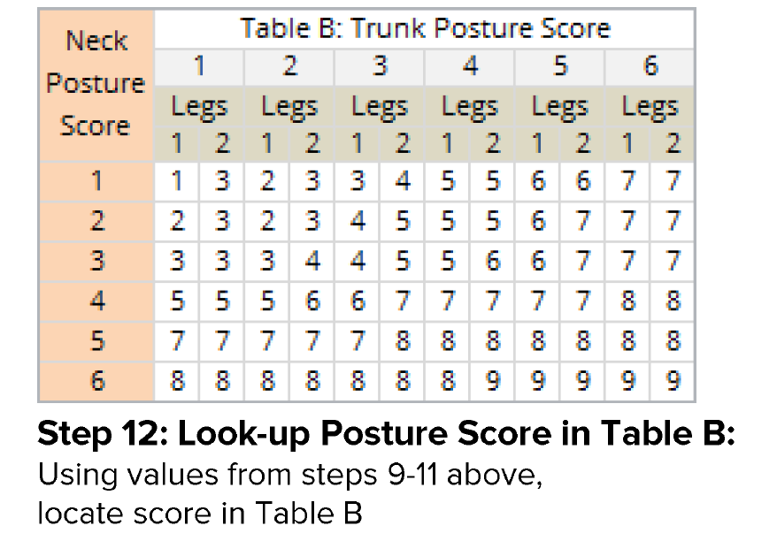

Slide 23
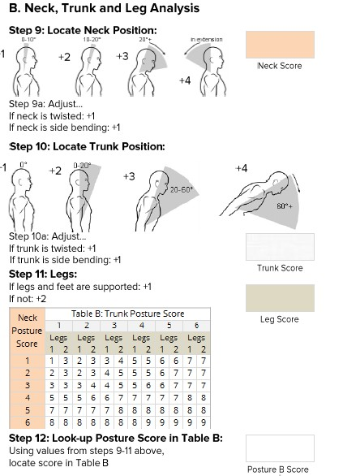
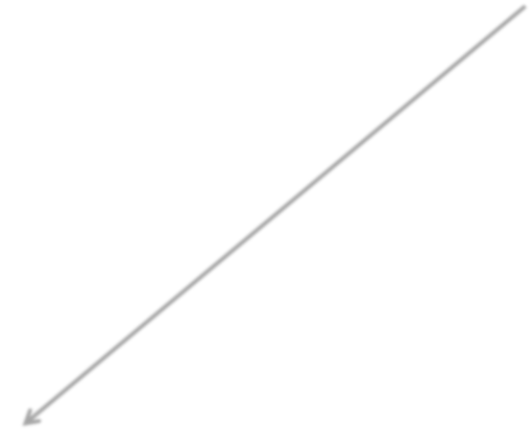
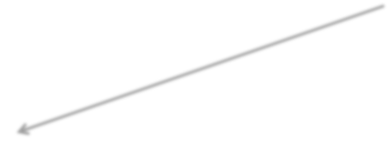
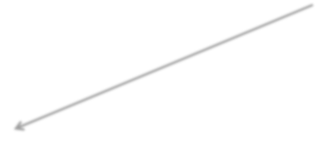

Slide 24
Yüksek düzeyde kuvvet, statik kas
hareketi 10 saniyenin altında
Orta düzeyde kuvvet , statik kas hareketi 1 dakikanın altında
Tablo B dan skoru hesapla
+
Kas kullanım
skorunu hesapla
+
İlave güç/yük
skoru hesapla
Düşük düzeyde kuvvet, statik kas hareketi 4 dakikanın altında
Uygulanan Kuvvet
Puan
<2 kg ve aralıklı yapılan iş
0
2-10 kg arası ve aralıklı yapılan iş
1
2-10 kg arası ve statik & yinelemeli iş
2
>10 kg ve aralıklı iş
2
>10 kg ve statik & yinelemeli
iş
3
Ani kuvvet uygulaması
3

Slide 25
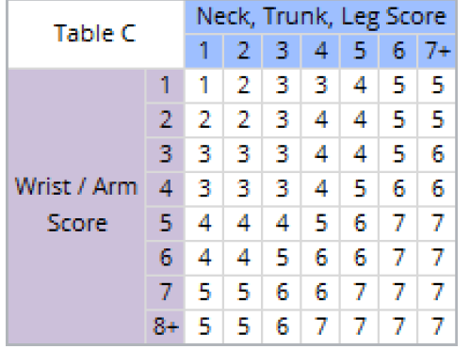

Slide 26
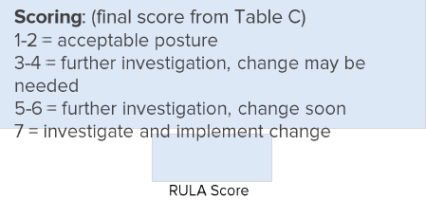
SKOR | SONUÇ
1-2 | Uzun süre yinelenerek yapılmadığı taktirde kabul edilebilir bir sonuçtur.
3-4 | Yapılan iş daha iyi analiz edilmeli, bir takım değişiklikler yapılabilir.
5-6 | Yapılan işin çok geçmeden gözden geçirilmesi ve de kısa dönemde değişikliklerin yapılması gerekmektedir
7 | Acilen, yapılan işin gözden geçirilip değişikliklerin yapılması gerekmektedir.

Slide 27
UYGULAMA

Slide 28
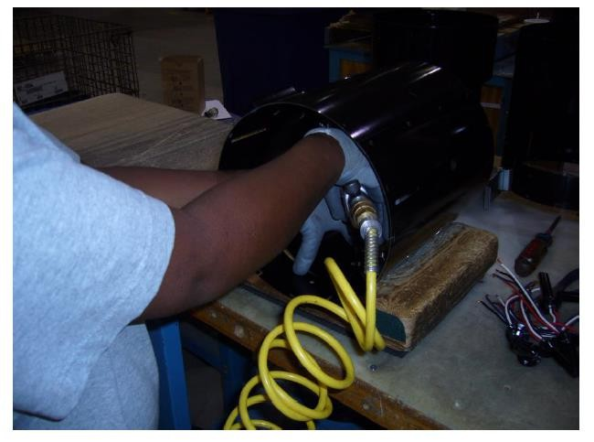
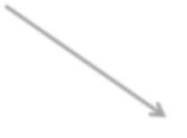
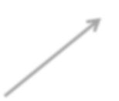


Kaynak :

Slide 29
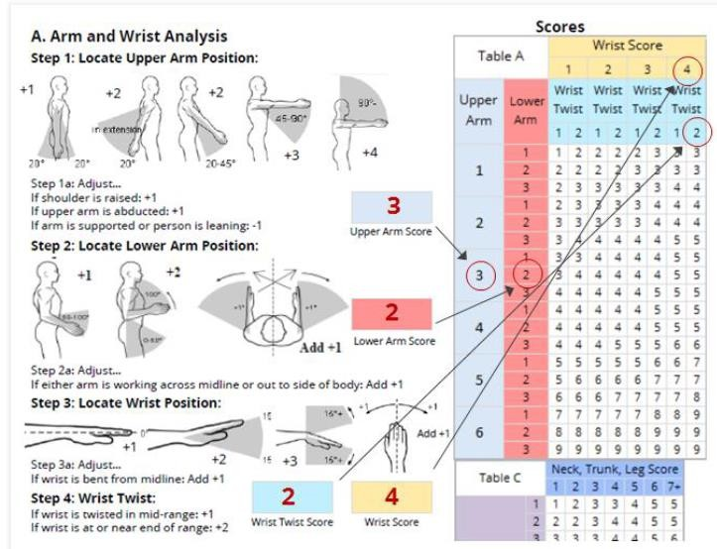

Slide 30
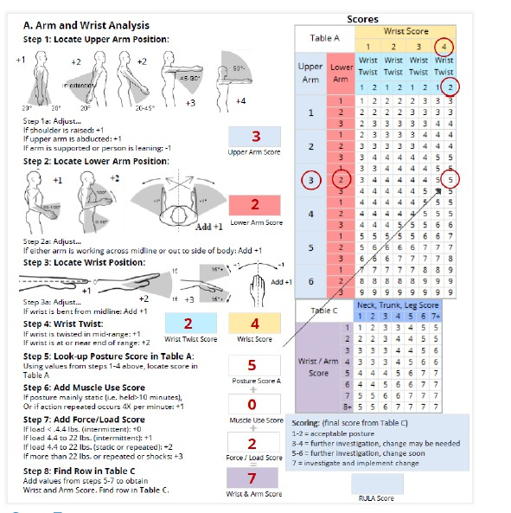
4.4lb=2 kg 22lbs=10 kg

Slide 31

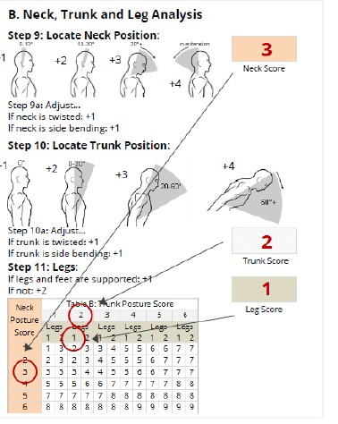
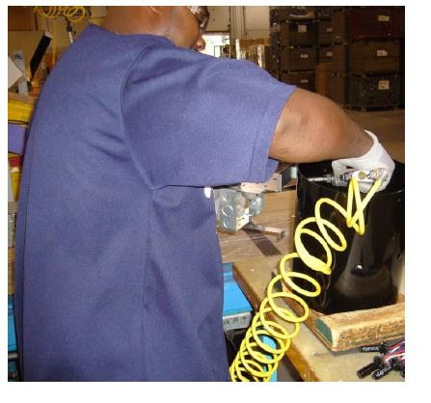

Slide 32
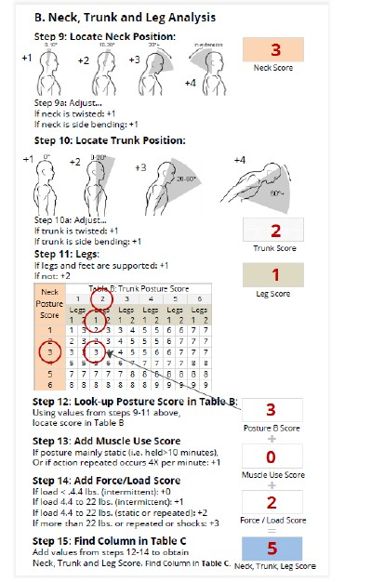
4.4lb=2 kg 22lbs=10 kg

Slide 33


Slide 34
Sonuç RULA SKOR :7
SKOR | SONUÇ
1-2 | Uzun süre yinelenerek yapılmadığı taktirde kabul edilebilir bir sonuçtur.
3-4 | Yapılan iş daha iyi analiz edilmeli, bir takım değişiklikler yapılabilir.
5-6 | Yapılan işin çok geçmeden gözden geçirilmesi ve de kısa dönemde değişikliklerin yapılması gerekmektedir
7 | Acilen, yapılan işin gözden geçirilip değişikliklerin yapılması gerekmektedir.

Slide 35
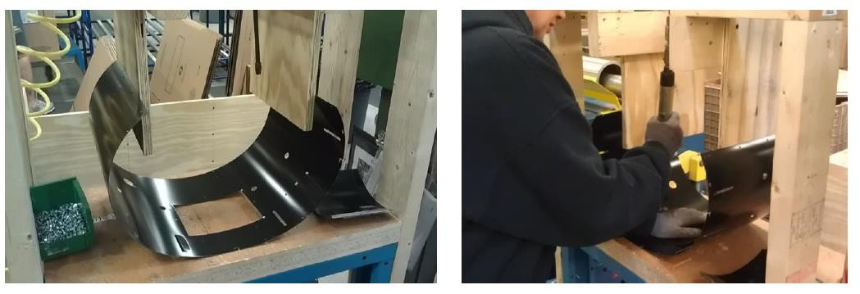
Ergonomik iyileştirme

Slide 36
REBA POSTÜR ANALİZİ

Slide 37
Rapid Entire Body Assessment (REBA)
(Hignett & McAtamney, 2000)

Slide 38
Doğrulanmış ve Rula ile aynı ilkeler,
Tüm vücut için daha iyi bir araç
Statik ,Dinamik, kararsız veya hızla değişen duruşlar için,
Puanları hesaplamak için kullanılan tablolar
kullanıcı dostu,
Sağlık servisleri ve endüstrileri için ideal
Üretim hattı çalışmaları için yararlı değil

Slide 39
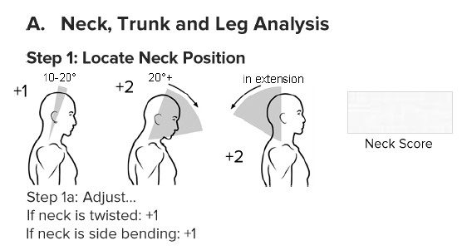

Slide 40
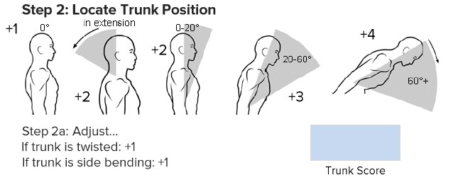

Slide 41
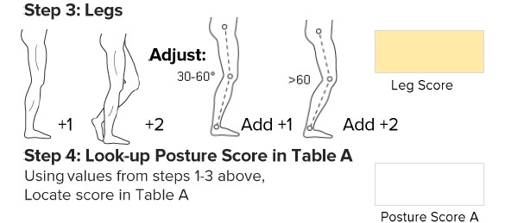

Slide 42
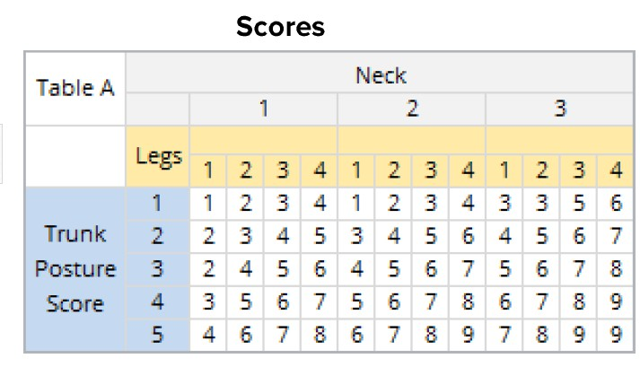

Slide 43
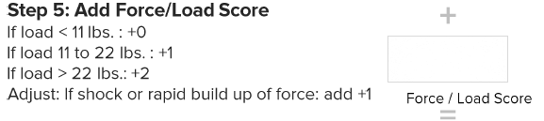
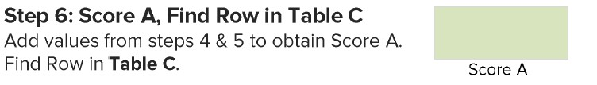
Yük / Kuvvet | Skor
< 5 kg | 0
5 – 10 kg | 1
> 10 kg | 2
Ani veya hızlı kuvvet artışı | +1

Slide 44
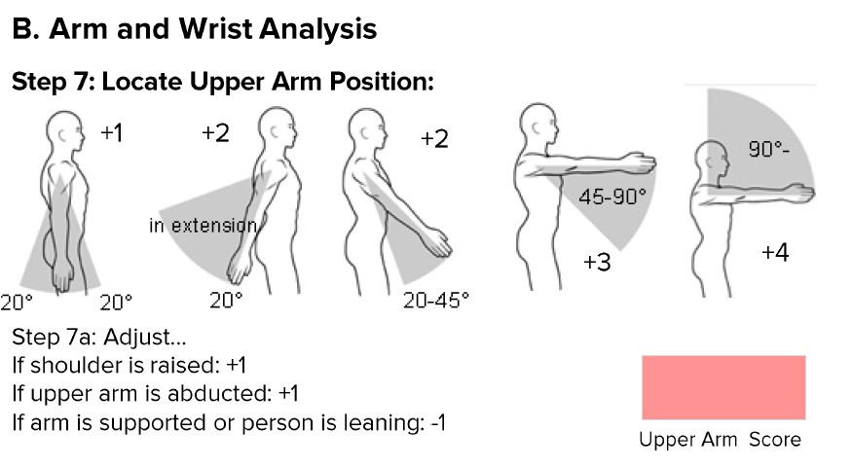

Slide 45
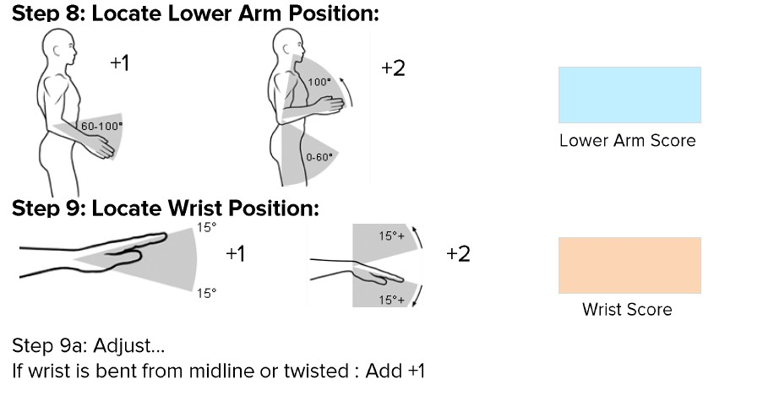

Slide 46
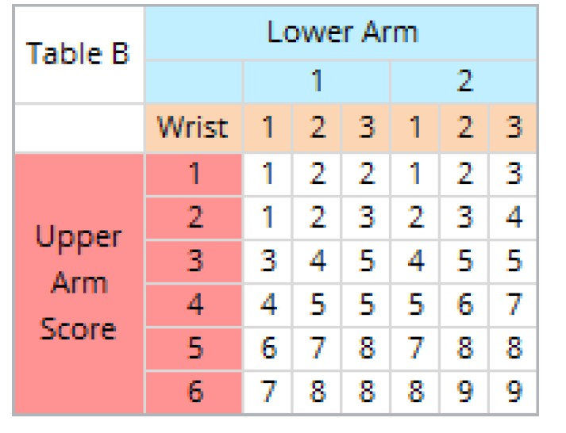

Slide 47
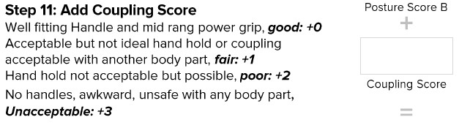
 | KAVRAMA
Derece | Açıklama | Skor
İyi | İyi bir tutma kolu ve orta şiddette kavrama gücü | 0
Uygun | El tutuşu uygun fakat ideal değil veya vücudun başka bir bölgesi ile kavrama uygun | 1
Kötü | El tutuşu uygun olmamasına rağmen mümkün | 2
Uygun değil | Zor ve güvenli olmayan tutuş, tutma kolu yok Vücudun başka bir bölgesi kullanılarak tutuş uygun değil | 3

Slide 48
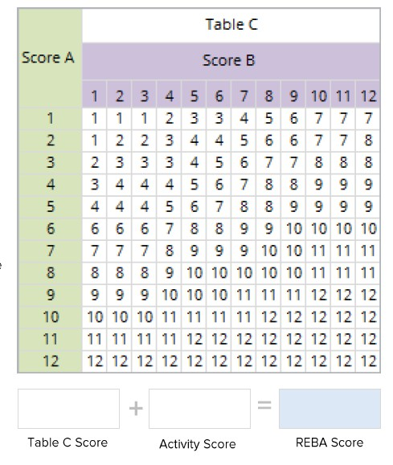

Slide 49
AKTİVİTE SKORU
Aktivite | Skor
Bir veya daha fazla vücut bölgesi sabit (ör: 1 dakikadan uzun süre tutma) | +1
Kısa aralıklarla tekrar eden işler (ör: 1 dakikada 4’ten fazla tekrar eden iş) (yürüme hariç) | +1
Yapılan iş duruşta hızlı ve büyük değişikliğe neden oluyorsa veya sabit olmayan zeminde çalışılıyorsa | +1

Slide 50
REBA Risk Derecelendirmesi
Derece | REBA Skoru | Risk Seviyesi | Önlem
0 | 1 | İhmal Edilebilir | Gerekli Değil
1 | 2-3 | Düşük | Gerekli olabilir
2 | 4-7 | Orta | Gerekli
3 | 8-10 | Yüksek | Kısa zaman içerisinde Gerekli
4 | 11-15 | Çok Yüksek | Hemen Gerekli

Slide 51
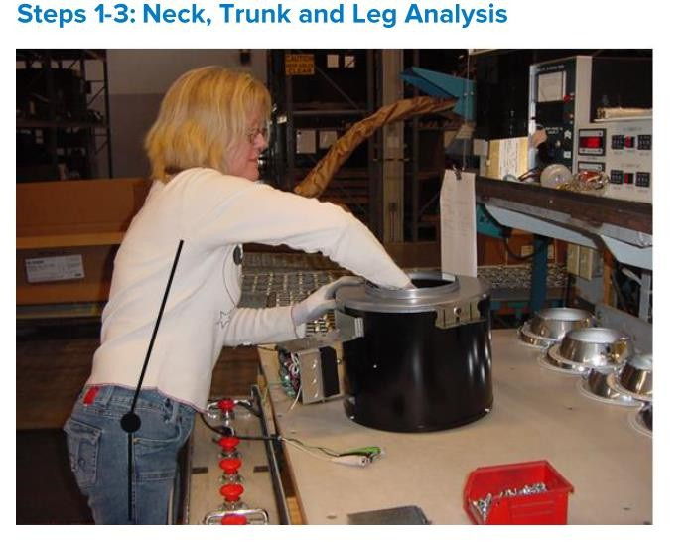

UYGULAMA
Kaynak :

Slide 52
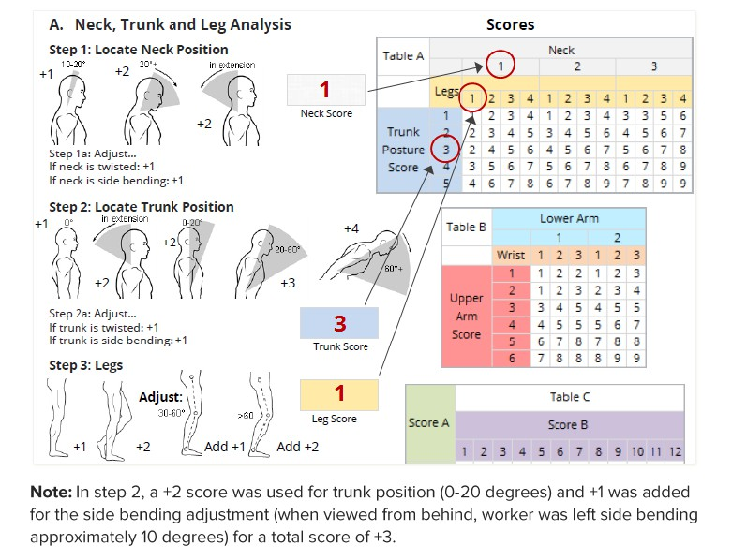

Slide 53
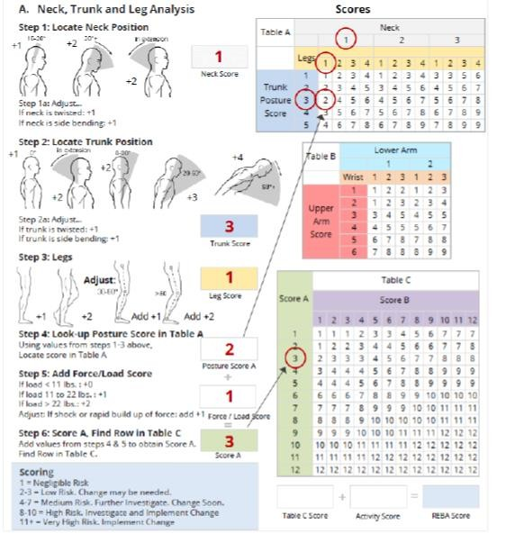

Slide 54
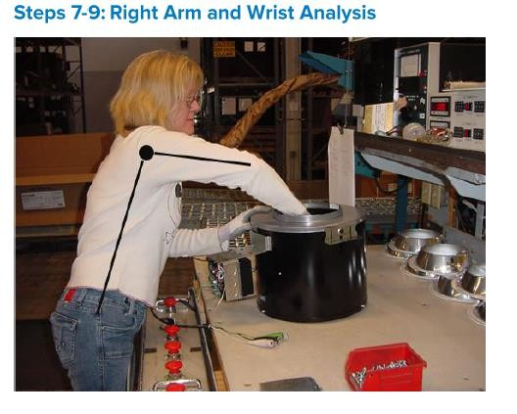

Slide 55
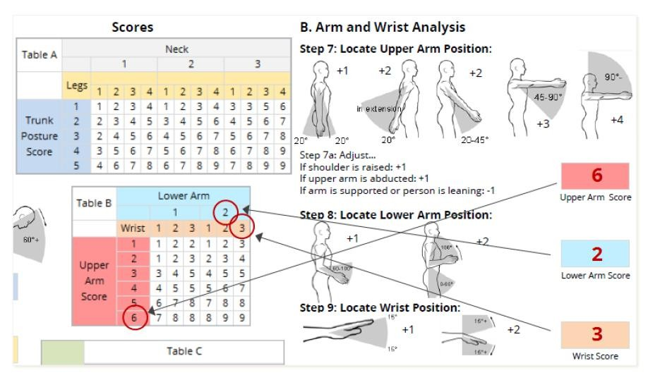

Slide 56
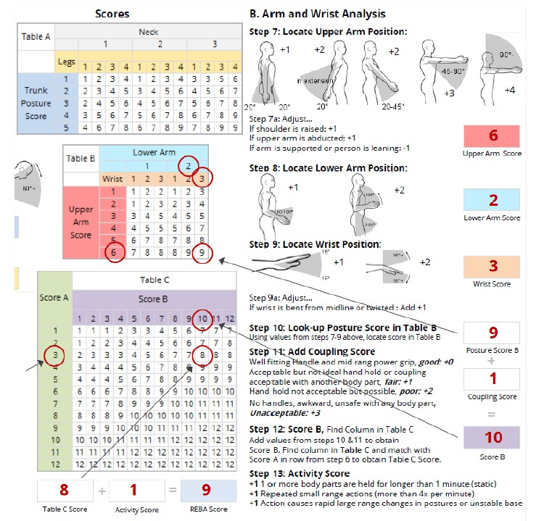

Slide 57
REBA Risk Derecelendirmesi
Derece | REBA Skoru | Risk Seviyesi | Önlem
0 | 1 | İhmal Edilebilir | Gerekli Değil
1 | 2-3 | Düşük | Gerekli olabilir
2 | 4-7 | Orta | Gerekli
3 | 8-10 | Yüksek | Kısa zaman içerisinde Gerekli
4 | 11-15 | Çok Yüksek | Hemen Gerekli

Slide 58
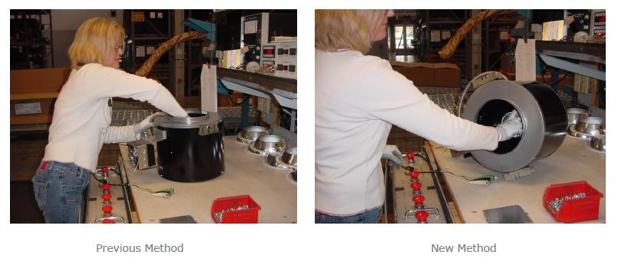
Ergonomik iyileştirme

Slide 59
OWAS POSTÜR ANALİZİ

Slide 60
OWAS NEDİR
O (Owako)
W (Working posture)
A (Analysis)
S (System)

Slide 61
OWAS (Ovako Working Postures Analyzing System), çalışanın kas-iskelet sistemindeki yüklenmeyi ve sistemin neden olduğu kötü
duruşları belirlemeye yarayan gözleme dayalı bir çalışma duruşu analiz metodudur.

Slide 62
OWAS metodu, iş etütçülere çalışma metotlarının iyileştirmesinde yardımcı olması amacıyla bir analiz aracı olarak tasarlanmış olup, temeli çalışma duruşlarının örneklenmesine
dayanmaktadır .

Slide 63
Finlandiya’da bulunan bir çelik üretim şirketi (Ovako) tarafından 1970
ortalarında geliştirilmiştir.
Yöntemin temel kavramları diğer bazı duruş analiz sistemlerinin temelini
oluşturmuştur (örneğin; RULA, REBA, vb.).

Slide 64
OWAS metodunun temel özellikleri
Öğrenmesi ve kullanması kolaydır,
Çalışanın geçirdiği iyi ve kötü
duruşların zaman yüzdesini özetler,
İş tasarımı için kıyaslamalar sağlar.

Slide 65
OWAS metodu çalışma esnasında sırtın, kolların ve bacakların duruşlarına ilişkin bilgiler toplar.
OWAS; dört sırt duruşu, üç kol duruşu ve yedi bacak duruşu ile birlikte üç yük durumu
(kaldırılan yükün ağırlığı) kombinasyonundan oluşan toplamda 252 (4x3x7x3) duruş ve yük kombinasyonuna sahiptir .

Slide 66
Bu sistemde, analist gözlemler yoluyla
sırtın, kolların, bacakların hareketlerini ve yükü 4 dijital kod yardımıyla kaydını tutar.

Slide 67
ANALİZ YÖNTEMİ
Gözlem
Fotoğraflama
Video ile dinamik postürün kaydedilip
bilgisayar sistemleriyle vasıtasıyla
analizi (winowas programı).

Slide 68
ANALİZ KADEMELERİ
Sırt
Kol
Bacak
Yüklenme / kuvvet kullanım

Slide 69
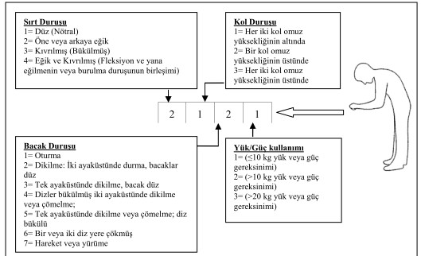

Slide 70




SIRT DURUŞ
 | Duruş | Açıklama
1 | Düz | Çalışanın sırtının öne veya yana 20º den az eğilmesini (baş ile kalça ve bacak arasındaki çizginin açısı) ya da 20º den az dönmesini (omuzlar ile kalça arasındaki açı) ifade etmektedir.
 | Eğilmiş | Çalışanın üst ekstremitesinin öne veya arkaya 20º ya da daha fazla (baş ile kalça ve bacaklar arasındaki çizginin açısı) eğilmiş olmasını ifade etmektedir.
3 | Dönmüş | Sırtın 20º ya da daha fazla dönmesi (yukarıda açıklandığı gibi) veya 20º ya da daha fazla yan taraflara eğilmesini ifade etmektedir.
4 | Eğilmiş ve dönmüş | Sırtın eğildiği (ikinci durumdaki gibi) ve eş zamanlı olarak döndüğü (üçüncü durumdaki gibi) durumu ifade etmektedir.
2

Slide 71
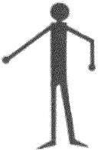
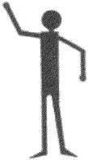
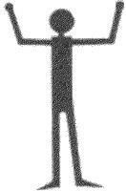
KOL DURUŞ
1 | İki kolda omuz seviyesinden aşağıda | Her iki kolunda tamamen omuz seviyesinden aşağıda olduğu durumu ifade etmektedir.
2 | Bir kol omuz seviyesinde ya da daha yukarıda | Bir kol ya da bir kolun bir bölümünün omuz seviyesinde ya da daha yukarıda olduğu durumu ifade etmektedir.
3 | Her iki kolda omuz seviyesinde ya da daha yukarıda | Her iki kolunda tamamen ya da bir bölümlerinin omuz seviyesinden yukarıda olduğu durumu ifade etmektedir.

Slide 72
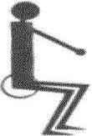






BACAK DURUŞ
1 | Oturma | Vücut ağırlığının kalça üzerinde desteklendiği durumu ifade etmektedir. Bu duruşta ayrıca bacaklar kalça hizasının altındadır.
2 | İki bacakta düz şekilde ayakta durma | Vücut ağırlığı iki düz bacakla desteklenmektedir. Diz açısı 150º den fazladır.
3 | Tek bacak düz şekilde ayakta durma | Bir bacağın düz olduğu ve vücut ağırlığının tamamen bu bacakla desteklendiği durumu ifade etmektedir. Diz açısı 150º den fazladır.
4 | İki eğilmiş bacak üzerinde çömelme ya da ayakta durma | Bu duruşta vücut ağırlığı her iki bacaktadır ve her iki dizde 150º ya da daha küçük bir açıda eğilmiştir.
5 | Bir eğilmiş bacak üzerinde çömelme ya da ayakta durma | Bu duruşta vücudun ağırlığı bir bacaktadır ve dizden eğilmiştir. Diz açısı 150º ya da daha küçüktür.
6 | Diz Çökme | Bu duruşta kişi bir dizi ya da iki dizi üzerinde diz çökmüştür.
7 | Yürüme | Bu duruşta kişi yürümektedir ya da çalışma alanı etrafında hareket etmektedir.

Slide 73
YÜKLENME / KUVVET KULLANIM
Kod | Yüklenme/Kuvv et kullanımı | Açıklama
1 | ≤10 kg | Kaldırılan ağırlık ya da ihtiyaç duyulan kuvvet 10 kg ya da daha azdır.
2 | >10 kg, ≤20 kg | Kaldırılan ağırlık ya da ihtiyaç duyulan kuvvet 10 kg’dan fazladır ancak 20 kg’dan azdır.
3 | >20 kg | Kaldırılan yük ya da ihtiyaç duyulan kuvvet 20 kg’dan fazladır.

Slide 74
KOD ÇİZELGESİ
Sırt duruş kodu | Kol duruş kodu | Bacak duruş kodu | Yüklenme / Kuvvet Kullanım kodu | Eylem Sınıfı

Slide 75
EYLEM SINIFLARI
Sırt | Kollar | 1 |  |  | 2 |  |  | 3 |  |  | 4 |  |  | 5 |  |  | 6 |  |  | 7 |  |  | Bacaklar
 |  | 1 | 2 | 3 | 1 | 2 | 3 | 1 | 2 | 3 | 1 | 2 | 3 | 1 | 2 | 3 | 1 | 2 | 3 | 1 | 2 | 3 | Kuvvet kullanımı
1 | 1 | 1 | 1 | 1 | 1 | 1 | 1 | 1 | 1 | 1 | 2 | 2 | 2 | 2 | 2 | 2 | 1 | 1 | 1 | 1 | 1 | 1
 | 2 | 1 | 1 | 1 | 1 | 1 | 1 | 1 | 1 | 1 | 2 | 2 | 2 | 2 | 2 | 2 | 1 | 1 | 1 | 1 | 1 | 1
 | 3 | 1 | 1 | 1 | 1 | 1 | 1 | 1 | 1 | 1 | 2 | 2 | 3 | 2 | 2 | 3 | 1 | 1 | 1 | 1 | 1 | 2
2 | 1 | 2 | 2 | 3 | 2 | 2 | 3 | 2 | 2 | 3 | 3 | 3 | 3 | 3 | 3 | 3 | 2 | 2 | 2 | 2 | 3 | 3
 | 2 | 2 | 2 | 3 | 2 | 2 | 3 | 2 | 3 | 3 | 3 | 4 | 4 | 3 | 4 | 4 | 3 | 3 | 4 | 2 | 3 | 4
 | 3 | 3 | 3 | 4 | 2 | 2 | 3 | 3 | 3 | 3 | 3 | 4 | 4 | 4 | 4 | 4 | 4 | 4 | 4 | 2 | 3 | 4
3 | 1 | 1 | 1 | 1 | 1 | 1 | 1 | 1 | 1 | 2 | 3 | 3 | 3 | 4 | 4 | 4 | 1 | 1 | 1 | 1 | 1 | 1
 | 2 | 2 | 2 | 3 | 1 | 1 | 1 | 1 | 1 | 2 | 4 | 4 | 4 | 4 | 4 | 4 | 3 | 3 | 3 | 1 | 1 | 1
 | 3 | 2 | 2 | 3 | 1 | 1 | 1 | 2 | 3 | 3 | 4 | 4 | 4 | 4 | 4 | 4 | 4 | 4 | 4 | 1 | 1 | 1
4 | 1 | 2 | 3 | 3 | 2 | 2 | 3 | 2 | 2 | 3 | 4 | 4 | 4 | 4 | 4 | 4 | 4 | 4 | 4 | 2 | 3 | 4
 | 2 | 3 | 3 | 4 | 2 | 3 | 4 | 3 | 3 | 4 | 4 | 4 | 4 | 4 | 4 | 4 | 4 | 4 | 4 | 2 | 3 | 4
 | 3 | 4 | 4 | 4 | 2 | 3 | 4 | 3 | 3 | 4 | 4 | 4 | 4 | 4 | 4 | 4 | 4 | 4 | 4 | 2 | 3 | 4

Slide 76
EYLEM SINIFI RİSK SEVİYESİ
Kod | Açıklama
1 | Kas iskelet sistemi üzerinde zararlı etkisi olmayan normal postür- Değişikliğe gerek duyulmuyor
2 | Postür kas iskelet sistemi üzerinde biraz zararlı- Yakın zamanda düzeltici uygulamalar gerekli
3 | Kas iskelet sistemi için zararlı postür- En kısa zamanda düzeltici uygulamalar yapılmalı
4 | Kas iskelet sistemi için yüklenmenin neden olduğu çok zararlı bir postür- Düzeltici uygulamalar derhal yapılmalı

Slide 77

ÖRNEK *
2
1
*International Journal of Occupational Safety and Ergonomics (JOSE) 2013, Vol. 19, No. 2, 245–250

Slide 78
1 NOLU ÇALIŞAN
2: Sırt Eğik
1: Her İki Kol Omuz Yüksekliğinin Altında
2: Ayakta İki Bacak Üzerinde
Ağırlık 10-20 Kg Aralığında
2 | 1 | 2 | 2 | 2

Slide 79
2 NOLU ÇALIŞAN
2: Sırt Eğik
1: Her İki Kol Omuz Yüksekliğinin Altında
2: İki Bacak Düz Ayakta -Eşit
1: Ağırlık 10 Kg’dan Az
2 | 1 | 2 | 1 | 2

